Slide 1
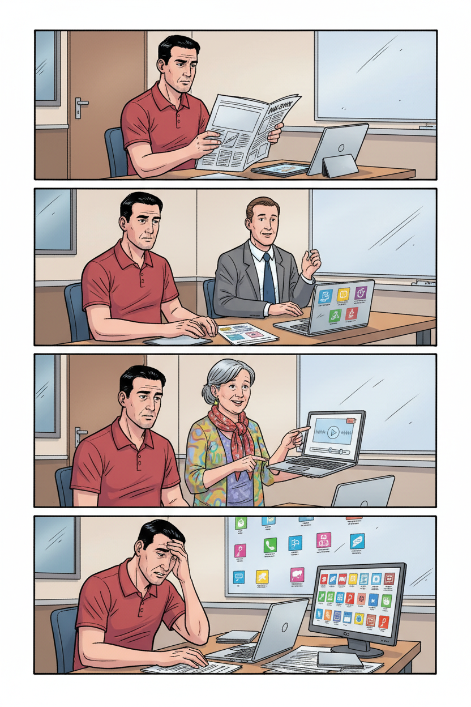
Informatikunterricht flächendeckend eingeführt!‘ – N. ärgert sich in seiner Freistunde über die Schlagzeile…
Kurz darauf bittet ihn auch noch der Schulleiter mit einem besonderen Anliegen um ein Gespräch:
Kaum steht an seiner Schule allen Schülerinnen und Schülern ein persönliches Tablet oder Notebook zur Verfügung, schon wird von Informatikunterricht gesprochen.
Da Sie als Informatiklehrer seit Jahren digital arbeiten, bitte ich Sie, verschiedene Lernplattformen zu evaluieren und eine Empfehlung für unsere Schule abzugeben.
Die Musiklehrerin braucht ebenfalls seine Hilfe bei einer webbasierten Übungssoftware.
Lauter stressige Anfragen! N. ist doch Informatiklehrer –
und nicht Ratgeber für alles Digitale.
Irgendwie lässt sich das Musikstück nicht mehr abspielen – kannst du dir das bitte mal anschauen?

